Slide 1
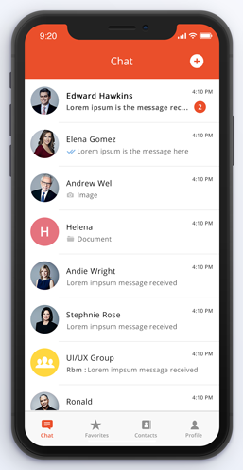






entity | mainState | subState1 | subState2 | Photos | Description / Marque.
Porte | Ouvert / Fermé
Lampe | Eteint / Allumé | Couleur | Lumin
12°c
Hello Son
State0 | State1 | State0Detail | State1Detail
12:00 | 14:00
State0 | State1 | State0Detail | State1Detail
12:00 | 14:00
Profil utilisateur
Abonnement
Wifi

